Slide 1




Superintendência de ESG e Inovação
SESGI
Setembro/2026
Cristina Castro
Superintendente de ESG e Inovação

Slide 2



SESGI
Compete à Superintendência de ESG e Inovação
Superintendência de ESG e Inovação
I - supervisionar as atividades desenvolvidas no âmbito das subunidades que compõem a sua estrutura organizacional;
II - acompanhar:
e propor à Diretoria Colegiada a publicação do resultado das políticas públicas relativas à sustentabilidade ambiental no que tange à exploração das infraestruturas portuária e aquaviária, à navegação interior e à navegação marítima;
a Diretoria Colegiada em fóruns de assuntos relacionados a meio ambiente, sustentabilidade, saúde, capacitação de trabalhadores e segurança; e
a Diretoria Colegiada em fóruns de assuntos relacionados a equidade de gênero, diversidade, acessibilidade e inclusão;
III - participar de ações que tratem de inovação dos setores portuário e aquaviário e de navegação e de novas soluções tecnológicas e de gestão a eles aplicadas;
IV - prospectar projetos e ações de inovação nos quais a Agência possa atuar em parceria com instituições nacionais e internacionais, encaminhando as propostas que envolverem ajustes ou desenvolvimento de soluções de tecnologia da informação à Secretaria-Geral, para avaliação e processamento; e
V - identificar e propor o desenvolvimento de índices nas dimensões ambiental, social e de governança (ESG - Environmental, Social and Governance) focados em inovação e sustentabilidade.

Slide 3
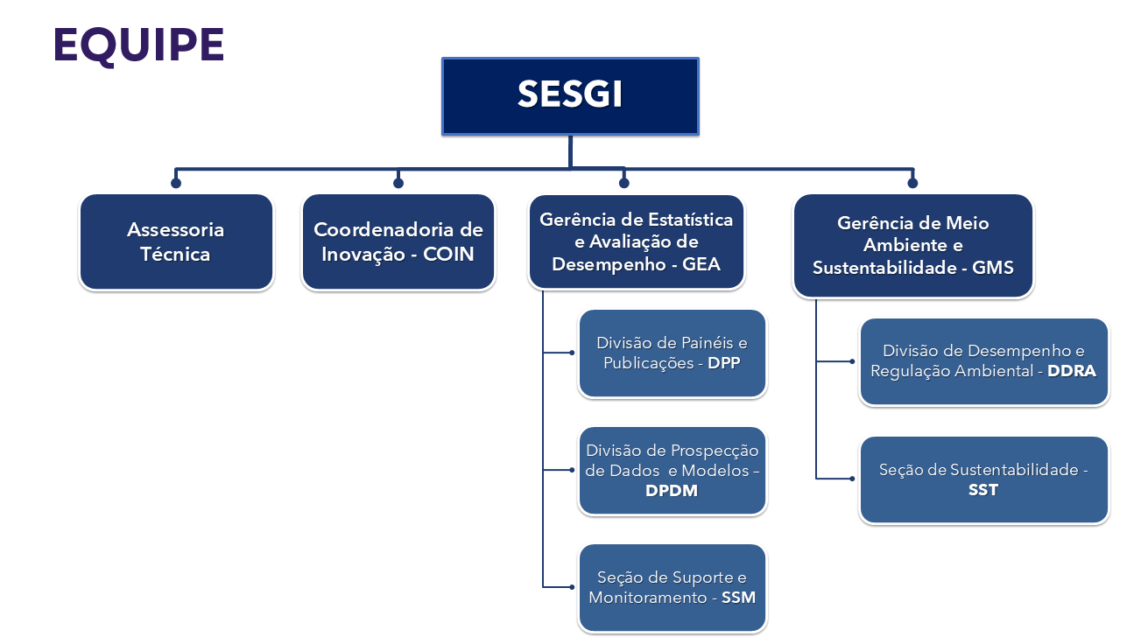
SESGI
Superintendência de ESG e Inovação

Slide 4

ESG: um compromisso
de todos
SESGI
Superintendência de ESG e Inovação

Slide 5
SESGI
Meio Ambiente, Sustentabilidade e Inovação
Superintendência de ESG e Inovação
A ANTAQ foi a primeira agência reguladora federal a ter uma unidade voltada exclusivamente para a sustentabilidade e foi pioneira na criação do Índice de Desempenho Ambiental (IDA), servindo de exemplo para outras agências reguladoras. Além disso, a ANTAQ criou um Inventário de Emissões de Gases de Efeito Estufa (GEE) para quantificar as emissões de carbono e outros gases de efeito estufa gerados pelo transporte marítimo.
ÍNDICE DE DESEMPENHO AMBIENTAL (IDA)
ADAPTAÇÃO ÀS MUDANÇAS CLIMÁTICAS
INVENTÁRIO DE EMISSÕES DE GASES DO EFEITO ESTUFA (GEE)

Slide 6
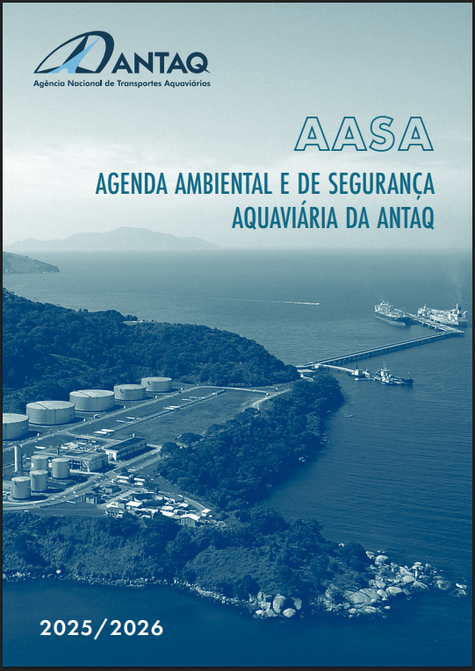
SESGI
Agenda Ambiental e de Segurança Aquaviária
Biênio 2025-2026
Superintendência de ESG e Inovação
Consolida os 8 projetos e 11 ações estratégicas de sustentabilidade ambiental e social no setor aquaviário, em consonância com a Política de Sustentabilidade do MPOR, com a Agenda 2030 e Plano de Integridade da ANTAQ.

Slide 7






SESGI
Superintendência de ESG e Inovação
Revisão e Atualização
do IDA
70%
STATUS:
OBJETIVO
SITUAÇÃO
Revisão e atualização do Índice de Desempenho Ambiental (IDA) da ANTAQ considerando, para tanto, a internalização de conceitos e diretrizes socioambientais a partir de princípios ESG (Environmental, Social and Governance).
Até o momento, foram realizadas as etapas: análise interna das universidades, mapeamento de stakeholders, revisão científica, benchmarking, aplicação de formulário eletrônico, oficinas regionais presenciais, entrevistas e proposição da nova estrutura do IDA.
A proposta encontra-se em desenvolvimento pela GMS.
PRAZO
Previsão de conclusão para dezembro/2026

Slide 8

SESGI
Superintendência de ESG e Inovação
Prática Recomendada
ABNT
(Comissão Especial de Estudos - CEE nº 262)
75%
STATUS:
Em elaboração texto base da PR (Parte Geral e anexos: Marítimo e Portuário).
Texto base será submetido a Consulta Pública no quarto trimestre de 2026
Em andamento: renovação do MOU com a ABNT, incluindo MPOR e ABDP
OBJETIVO
SITUAÇÃO
Elaboração da Prática Recomendada referente ao Inventário de Emissões de GEE do Setor Aquaviário, conduzida em parceria entre a ANTAQ, MPOR, ABNT e Associação Brasileira de Descarbonização Portuária.
PRAZO
Previsão de conclusão para dezembro/2026

Slide 9



SESGI
Superintendência de ESG e Inovação
RISCOS GLOBAIS PORTUÁRIOS
Parceria com UFMA
100%
STATUS:
OBJETIVO
SITUAÇÃO
Relatórios aprovados na ROD 612.
Em fase de diagramação e ajustes em função do período do defeso eleitoral.
Identificar, analisar e sistematizar os principais riscos globais que podem impactar o setor portuário brasileiro, classificados segundo as dimensões econômica, geopolítica, social, ambiental e tecnológica.

Slide 10


SESGI
Prêmio ANTAQ
2026
Tema: Inteligência Artificial no Futuro Sustentável do Transporte Aquaviário
Superintendência de ESG e Inovação
40%
STATUS:
ODS'S
OBJETIVO
SITUAÇÃO
Reconhecer as iniciativas que se destaquem por sua contribuição na melhoria da prestação de serviços de transporte aquaviários à sociedade.
Minuta de Edital aperfeiçoada, escolhido o tema: “Inteligência Artificial no Futuro Sustentável do Transporte Aquaviário”
Novas subcategorias para Iniciativas Inovadoras: Sustentabilidade, Saúde e Segurança no Trabalho e Operações Portuárias.
Previsão de realização em 2027

Slide 11



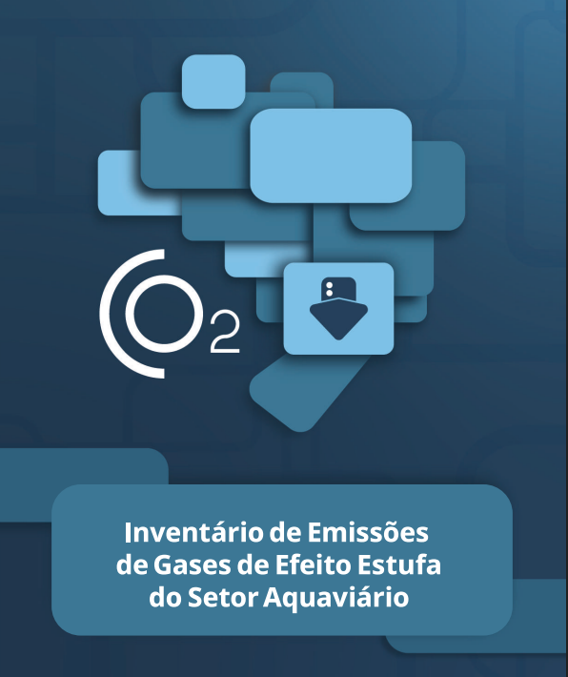
SESGI
Superintendência de ESG e Inovação
Inventário de Emissões de GEE no Setor Portuário
45%
STATUS:
OBJETIVO
ATIVIDADES
Implementação do Inventário Nacional de Emissões de GEE no Setor Portuário para gerenciamento de emissões de Gases de Efeito Estufa.
Foi realizada a planilha de metodologia de GEE com base no GHG Protocol conduzido pela FGV. Encaminharam-se as solicitações para: EMAP, Suape, Portos RS, Pecém, Porto Sudeste e Portonave.
Estabelecer nova parceria com o ICCT

Slide 12

SESGI
Superintendência de ESG e Inovação
Proposta de cláusulas-padrão de sustentabilidade
STATUS:
20%
ODS's
OBJETIVO
ATIVIDADES
Elaboração de proposta de "cláusulas-padrão de sustentabilidade para os novos projetos de investimento em infraestrutura portuária e aquaviária para análise de viabilidade técnica".
Levantamento do histórico da adoção de cláusulas de sustentabilidade ambiental nos contratos de arrendamentos e concessões portuárias;
Benchmark nacional e internacional

Slide 13


SESGI
Superintendência de ESG e Inovação
33ª edição do Cooperaportos
100%
STATUS:
OBJETIVO
ATIVIDADES
Promover o diálogo entre os diversos atores da gestão portuária, possibilitando o debate e a busca de soluções para a atuação dos portos frente aos desafios de sua operação, bem como a troca de experiência e de difusão de boas práticas, além do diálogo interinstitucional. ​
O tema desta Edição foi:
Portos na Fronteira ESG
O evento foi realizado entre os dias 26 a 28 de agosto, em Vitória – ES, com apoio institucional da Vports.

Slide 14

SESGI
Superintendência de ESG e Inovação
Energy Book
Parceria com AXIA (antiga Eletrobras)
100%
STATUS:
ODS's
OBJETIVO
PENDÊNCIA
Elaborar guia de orientação prática sobre o papel da comercialização de energia no Ambiente de Contratação Livre (ACL) na transformação do setor portuário brasileiro.
Aprovação e publicação do documento.

Slide 15


Boas práticas de Inovação e ESG no setor portuário –
25 anos ANTAQ
SESGI
Superintendência de ESG e Inovação
85%
STATUS:
ODS'S
OBJETIVO
ATIVIDADES
Desenvolver um informativo de incentivo à inovação e de boas práticas de ESG no setor portuário.
Questionário elaborado.
Aguardando aprovação do projeto para consulta ao setor, por intermédio das associações.

Slide 16


SESGI
Superintendência de ESG e Inovação
3ª Pesquisa
de Equidade de Gênero
20%
STATUS:
ODS'S
OBJETIVO
ATIVIDADES
Consolidar e publicar em painel os resultados de questionário sobre equidade de gênero no setor aquaviário.
Nova solução: Análise pela RAES do TEM (setor portuário e de navegação cadastrados).
N amostral: 126 mil e 300 vínculos.
Ampliação da análise para abarcar recortes de raça/cor
Utilização do banco de dados do MTE
Aperfeiçoamento do questionário de forma complementar

Slide 17
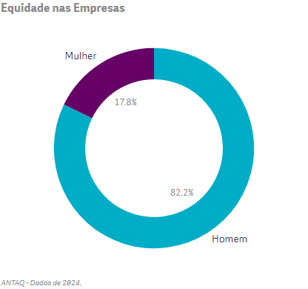
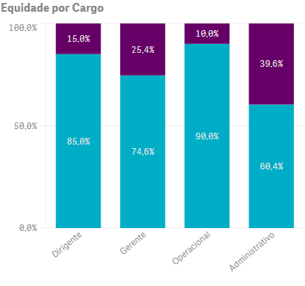
SESGI
Resultados da 2ª Pesquisa
de Equidade de Gênero - 2024
Superintendência de ESG e Inovação

Slide 18



SESGI
Superintendência de ESG e Inovação
Revista ANTAQ
STATUS:
90%
Blue Research
OBJETIVO
ATIVIDADES
Manter um periódico de referência para o transporte aquaviário nacional, servindo como fonte científica segura e de qualidade sobre o que há de mais moderno no que tange às áreas de responsabilidade da ANTAQ.
Fase final de diagramação da 5ª EDIÇÃO: Referente ao Prêmio ANTAQ 2025
PERIODICIDADE
Previstas 2 edições ao ano

Slide 19
12
SESGI
Superintendência de ESG e Inovação
Revisão da Resolução 99/2023
Resolução ANTAQ Nº 99, de 31 de maio de 2023: Regulamenta a prestação de serviços de retirada de resíduos de embarcações em águas sob jurisdição nacional em portos públicos e nas instalações portuárias autorizadas pela ANTAQ.
  Exigência de Chamada Pública para Autoridades Portuárias.
  Procedimentos e requisitos de habilitação.
  Contratação e prestação de serviços.
  Responsabilidade das Empresas de Navegação e Agências Marítimas.
  Procedimentos simplificados.
  Certificado de Retirada de Resíduos de Embarcação - CRRE e Manifesto de Transporte de Resíduos - MTR.
  Port Reception Facility Database of Global Integrated Shipping Information System: instalações para o recebimento de resíduos e inadequações.
  Infrações e penalidades.

Slide 20
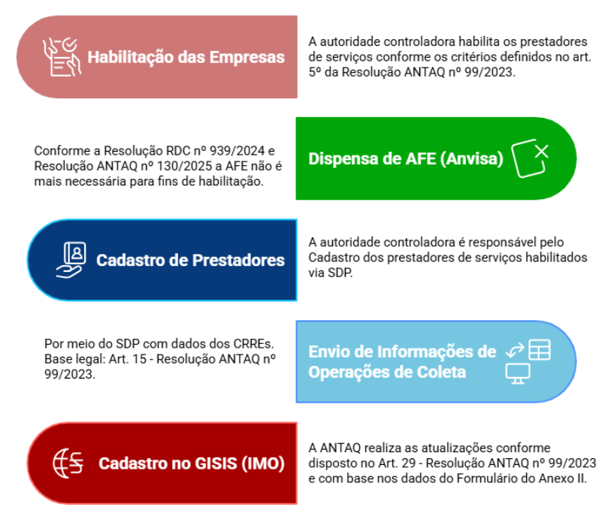
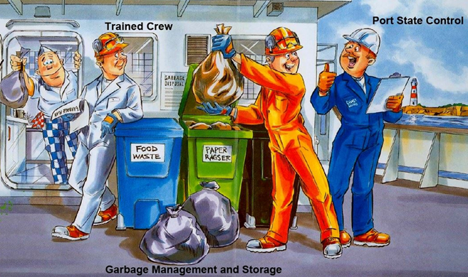

12
SESGI
Superintendência de ESG e Inovação
Revisão da Resolução 99/2023
Knowledge of Sea
West of England

Slide 21

13
SESGI
Superintendência de ESG e Inovação
Estatístico Aquaviário
Migração do antigo SDP/SCP
90%
STATUS:
ODS
OBJETIVO
ATIVIDADES
Permitir a todas as instalações portuárias autorizadas e aos portos organizados que enviem os dados estatísticos referentes à movimentação de cargas e passageiros, registro de omissões de escala e supressão de carga e informações sobre coleta de resíduos, entre outras informações.
Fase de testes e homologação finais

Slide 22
14
SESGI
Superintendência de ESG e Inovação
33º Encontro Nacional do SDP
50%
STATUS:
ODS
OBJETIVO
ATIVIDADES
Reunir as instalações portuárias autorizadas, os terminais arrendados e os portos organizados para discutir resultados, alterações e evoluções do Sistema Desempenho Portuário - SDP da ANTAQ.
O encontro será realizado nos dias 24/9 e 25/9 na cidade de Joinville/SC, com visita ao Porto de Itapoá

Slide 23

Obrigada!
CRISTINA CASTRO
Superintendente de ESG e Inovação
cristina.castro@antaq.gov.br
sesgi@antaq.gov.br

